Slide 1

Recursion Review &
Depth First Search

Slide 2
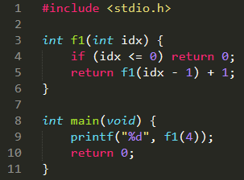
Recursion Review

Slide 3
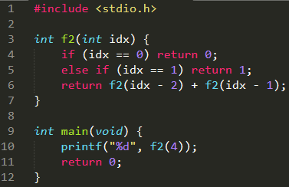
Recursion Review

Slide 4
전수조사
예제)
0~9로 이루어진 4자리 비밀번호를 전수조사로 찾아내고 싶다. 어떤 방식으로 구현해야 할까?

Slide 5
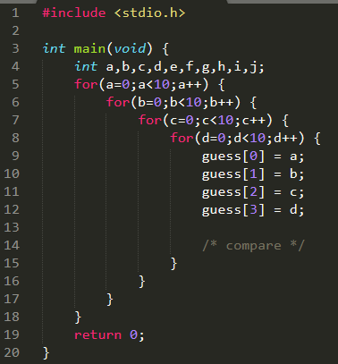
전수조사
만약 4자리가 아니고, 100자리 라면?
=> 재귀를 이용한다.

Slide 6
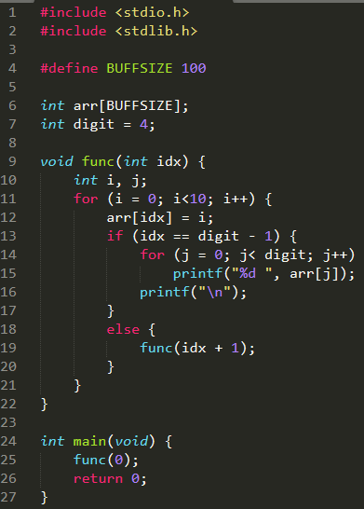
전수조사

Slide 7
Tree
Definition
트리는 두 vertex간의 경로가 1가지만 존재하는 undirected graph
Tree중에 directed tree의 특징
No cycle
Connected (one root)
모든 child는 하나의 parent를 가짐.
Edge의 개수가 vertex개수-1개
A
root
B
C
parent
leaf
child
D
E
leaf
F
leaf

Slide 8
DFS (Depth First Search)
전수 조사방법 중 하나인데, 깊게 깊게 탐색한다.
오른쪽 트리의 경우 A에서 시작한다고 가정했을 때
A -> B -> D -> F -> E -> E
A
root
B
C
또는 A -> B -> E -> D -> F -> C
또는 A -> C -> B -> D -> F -> E
또는 A -> C -> B -> E -> D -> F
순서로 탐색할 수 있다.
A에서 B를 먼저 보는지 C를 먼저 보는지는 구현하기 나름
D
E
F

Slide 9
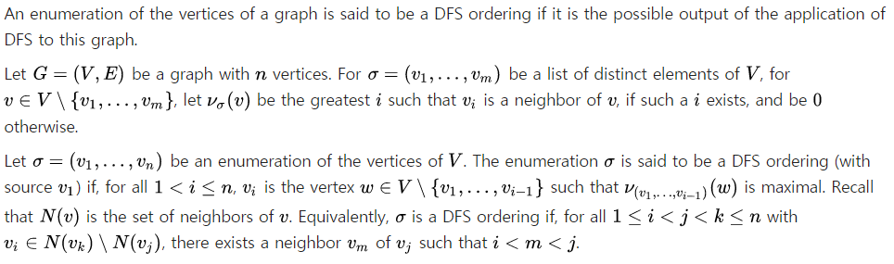
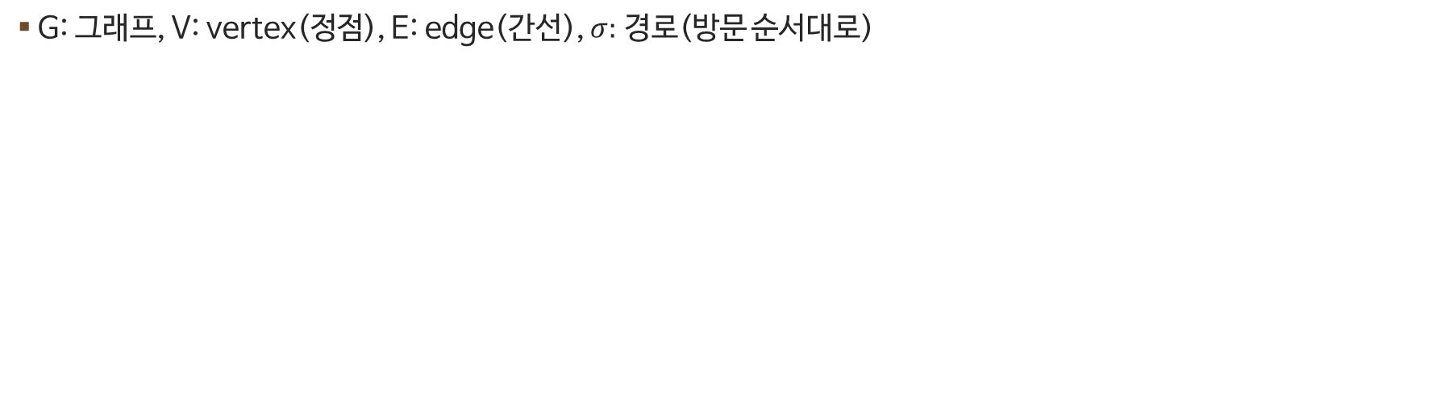
DFS (Depth First Search)
G: 그래프, V: vertex(정점), E: edge(간선), $σ:$ 경로(방문 순서대로)
눈으로 보는게 더 빠르다.

Slide 10
Directed Depth First Search
A
Adjacency Lists
A: F G B: A H C: A D D: C F E: C D G F: E: G: : H: B: I: H:
B
H
C
G
I
D
F
E
https://www.cs.princeton.edu/courses/archive/spr10/cos226/demo/demo-dfs-directed.ppt

Slide 11
Directed Depth First Search
A
B
H
C
G
I
D
F
E
dfs(A)
A-F A-G
Function call stack:

Slide 12
Directed Depth First Search
A
B
H
C
G
I
D
dfs(F)
F-E
F
E
dfs(A)
A-F A-G
Function call stack:

Slide 13
Directed Depth First Search
A
B
H
C
G
I
dfs(E)
E-C E-D E-G
D
dfs(F)
F-E
F
E
dfs(A)
A-F A-G
Function call stack:

Slide 14
Directed Depth First Search
A
dfs(C)
C-A C-D
B
H
C
G
I
dfs(E)
E-C E-D E-G
D
dfs(F)
F-E
F
E
dfs(A)
A-F A-G
Function call stack:

Slide 15
Directed Depth First Search
A
dfs(C)
C-A C-D
B
H
C
G
I
dfs(E)
E-C E-D E-G
D
dfs(F)
F-E
F
E
dfs(A)
A-F A-G
Function call stack:

Slide 16
Directed Depth First Search
A
dfs(D)
D-C D-F
dfs(C)
C-A C-D
B
H
C
G
I
dfs(E)
E-C E-D E-G
D
dfs(F)
F-E
F
E
dfs(A)
A-F A-G
Function call stack:

Slide 17
Directed Depth First Search
A
dfs(D)
D-C D-F
dfs(C)
C-A C-D
B
H
C
G
I
dfs(E)
E-C E-D E-G
D
dfs(F)
F-E
F
E
dfs(A)
A-F A-G
Function call stack:

Slide 18
Directed Depth First Search
A
dfs(D)
D-C D-F
dfs(C)
C-A C-D
B
H
C
G
I
dfs(E)
E-C E-D E-G
D
dfs(F)
F-E
F
E
dfs(A)
A-F A-G
Function call stack:

Slide 19
Directed Depth First Search
A
dfs(C)
C-A C-D
B
H
C
G
I
dfs(E)
E-C E-D E-G
D
dfs(F)
F-E
F
E
dfs(A)
A-F A-G
Function call stack:

Slide 20
Directed Depth First Search
A
B
H
C
G
I
dfs(E)
E-C E-D E-G
D
dfs(F)
F-E
F
E
dfs(A)
A-F A-G
Function call stack:

Slide 21
Directed Depth First Search
A
B
H
C
G
I
dfs(E)
E-C E-D E-G
D
dfs(F)
F-E
F
E
dfs(A)
A-F A-G
Function call stack:

Slide 22
Directed Depth First Search
A
dfs(G)
B
H
C
G
I
dfs(E)
E-C E-D E-G
D
dfs(F)
F-E
F
E
dfs(A)
A-F A-G
Function call stack:

Slide 23
Directed Depth First Search
A
B
H
C
G
I
dfs(E)
E-C E-D E-G
D
dfs(F)
F-E
F
E
dfs(A)
A-F A-G
Function call stack:

Slide 24
Directed Depth First Search
A
B
H
C
G
I
D
dfs(F)
F-E
F
E
dfs(A)
A-F A-G
Function call stack:

Slide 25
Directed Depth First Search
A
B
H
C
G
I
D
F
E
dfs(A)
A-F A-G
Function call stack:

Slide 26
Directed Depth First Search
A
B
H
C
G
I
D
F
E
dfs(A)
A-F A-G
Function call stack:

Slide 27
Directed Depth First Search
A
B
H
C
G
I
D
F
E
Nodes reachable from A: A, C, D, E, F, G

Slide 28
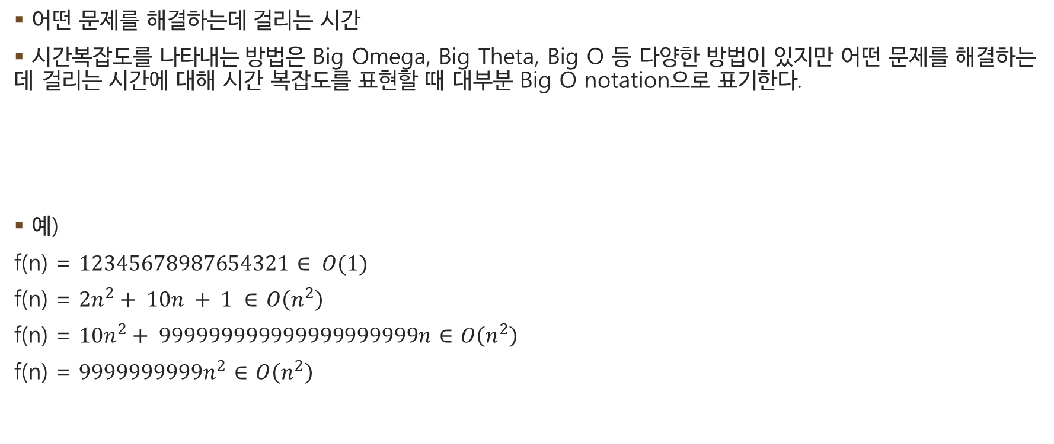
Time Complexity(시간복잡도)
어떤 문제를 해결하는데 걸리는 시간
시간복잡도를 나타내는 방법은 Big Omega, Big Theta, Big O 등 다양한 방법이 있지만 어떤 문제를 해결하는데 걸리는 시간에 대해 시간 복잡도를 표현할 때 대부분 Big O notation으로 표기한다.
예)
f(n) = $12345678987654321$ $∈ O(1)$
f(n) = $2n^{2}+ 10n + 1 ∈$ $O\left(n^{2}\right)$
f(n) = $10n^{2}+ 999999999999999999999n$ $∈$ $O\left(n^{2}\right)$
f(n) = $9999999999n^{2}$ $∈$ $O\left(n^{2}\right)$

Slide 29
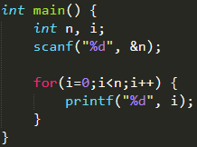
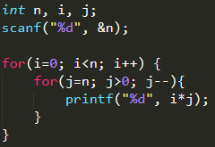
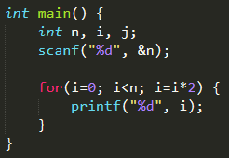



Big O notation Examples
$$O(n)$$
$$O\left(n^{2}\right)$$
$$O(log⁡n)$$

Slide 30
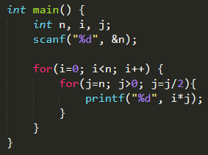
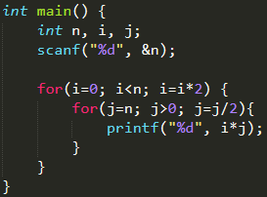
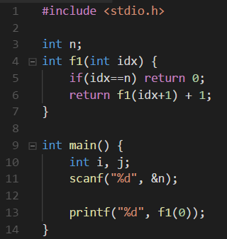



Big O notation Examples
$$O(n log⁡n)$$
$$O\left(\log^{2}n\right)$$
$$O(n)$$

Slide 31
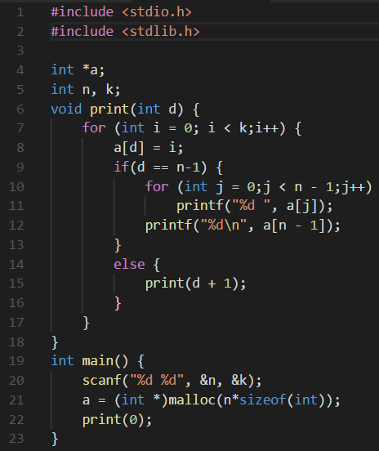

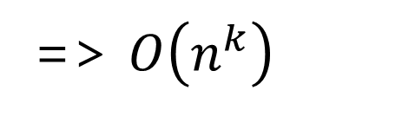
Big O notation Examples
n자리 k진법의 수를 오름차순으로 출력하는 프로그램
n, k
출력
=> $O\left(n^{k}\right)$

Slide 32
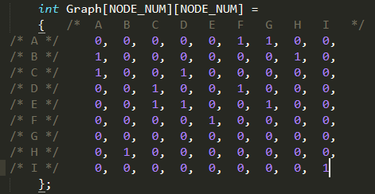
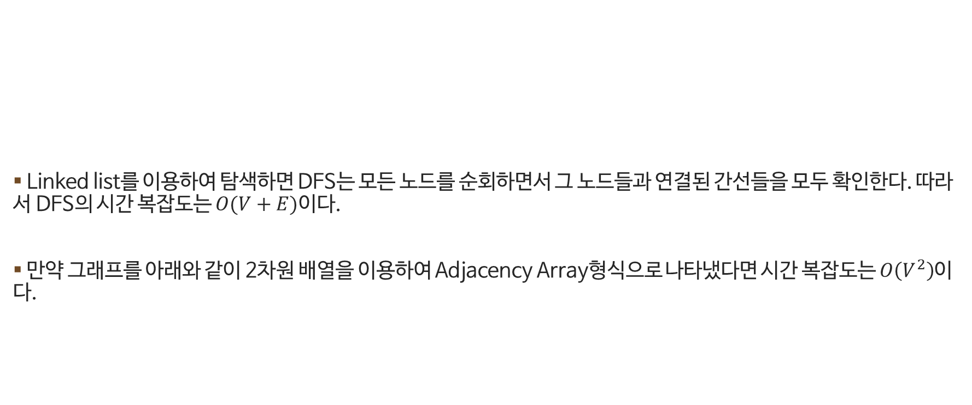
DFS Time Complexity
Linked list를 이용하여 탐색하면 DFS는 모든 노드를 순회하면서 그 노드들과 연결된 간선들을 모두 확인한다. 따라서 DFS의 시간 복잡도는 $O(V+E)$이다.
만약 그래프를 아래와 같이 2차원 배열을 이용하여 Adjacency Array형식으로 나타냈다면 시간 복잡도는 $O\left(V^{2}\right)$이다.
A
B
H
C
G
I
D
F
E

Slide 33
#include <vector>
linked list인데, 배열처럼 인덱스로 접근이 가능하다.
원소가 추가될 때 마다 동적할당을 하여 push한다.
함수: push_back, pop_back, size, begin, end, resize, clear,
vector 자료구조에서는 pop하는데 오래 걸리므로 많이 사용하지 않는 것이 좋다.
void push_back(element): 맨 뒤에 원소를 추가한다.
size_type size(): 원소의 개수를 반환한다.
iterator begin(): 맨 앞 원소를 가리키는 iterator(포인터와 비슷. 포인터라고 생각하자)
iterator end(): 맨 뒤의 원소 다음을 가리키는 iterator
void resize(size, val_type): val_type의 크기를 size만큼 할당한다. (재할당)
void clear(): 할당 받은 메모리 반환
Notes:
http://www.cplusplus.com/reference/vector/vector/?kw=vector

Slide 34
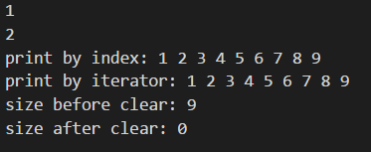
#include <vector> #include <stdio.h> using namespace std; int main() { vector<int> v; v.push_back(1); printf("%d\n", v[0]); // 1 v.push_back(2); printf("%d\n", v[1]); // 2 for(int i=3; i<10; i++) v.push_back(i); printf("print by index: "); for(int i=0; i<v.size(); i++) printf("%d ", v[i]); printf("\n"); vector<int>::iterator it; printf("print by iterator: "); for (it = v.begin(); it != v.end(); ++it) printf("%d ", *it); printf("\n"); printf("\nsize before clear: %d\n", v.size()); v.clear(); // free printf("size after clear: %d\n",v.size()); }
vector 라이브러리 연습
Notes:
http://www.cplusplus.com/reference/vector/vector/?kw=vector

Slide 35
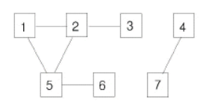
[BOJ]2606 바이러스
1번 컴퓨터로부터 감염된 컴퓨터의 개수를 찾는 문제
1번 컴퓨터로부터 감염될 수 있는 컴퓨터는 2, 3, 5, 6번이다.

Slide 36
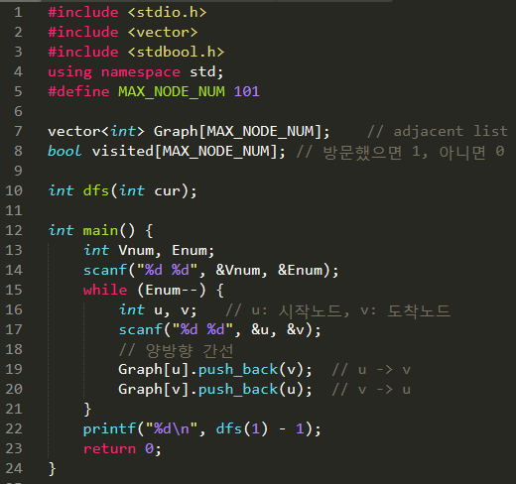
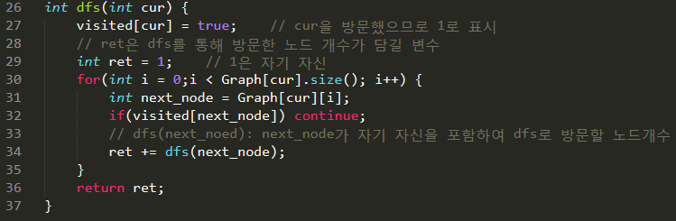
Adjacency List를 이용한 방법

Slide 37
Adjacency List를 이용한 방법
1
ret = 1
2
3
4
5
6

Slide 38
Adjacency List를 이용한 방법
1
ret = 1
2
3
ret = 1
4
5
6

Slide 39
Adjacency List를 이용한 방법
1
ret = 1
2
3
ret = 1
4
5
ret = 1
6

Slide 40
Adjacency List를 이용한 방법
1
ret = 1
2
3
ret = 1
4
5
ret = 1
6
ret = 1

Slide 41
Adjacency List를 이용한 방법
1
ret = 1
2
3
ret = 1
4
5
ret = 2
6

Slide 42
Adjacency List를 이용한 방법
1
ret = 1
2
3
ret = 3
4
5
6

Slide 43
Adjacency List를 이용한 방법
1
ret = 1
2
3
ret = 3
4
5
ret = 1
6

Slide 44
Adjacency List를 이용한 방법
1
ret = 1
2
3
ret = 4
4
5
6

Slide 45
Adjacency List를 이용한 방법
1
ret = 5
2
3
4
5
6

Slide 46
Adjacency List를 이용한 방법
1
ret = 5
2
3
ret = 1
4
5
6

Slide 47
Adjacency List를 이용한 방법
1
ret = 6
2
3
4
5
6

Slide 48
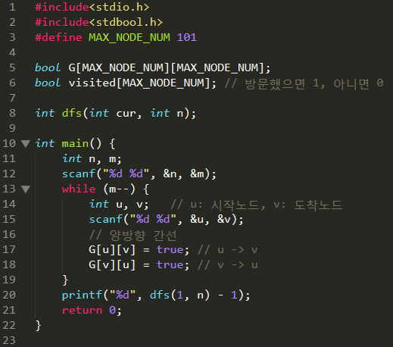
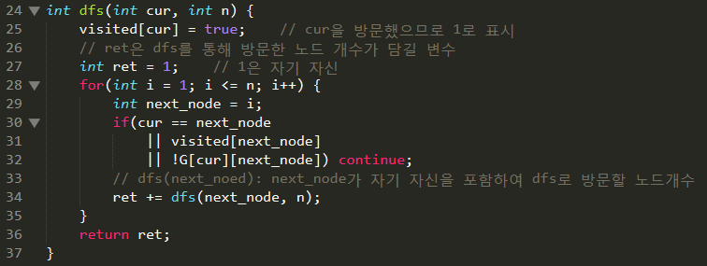
Adjacency Array를 이용한 방법

Slide 49
과제
기본
하노이탑 이동 순서 https://www.acmicpc.net/problem/11729
로또 https://www.acmicpc.net/problem/6603
응용 (2중 택1)
단지번호 붙이기 https://www.acmicpc.net/problem/2667
치즈 https://www.acmicpc.net/problem/2636
좀 더 응용 (백트래킹)
N queen https://www.acmicpc.net/problem/9663

Slide 50

Q & A

